Slide 1
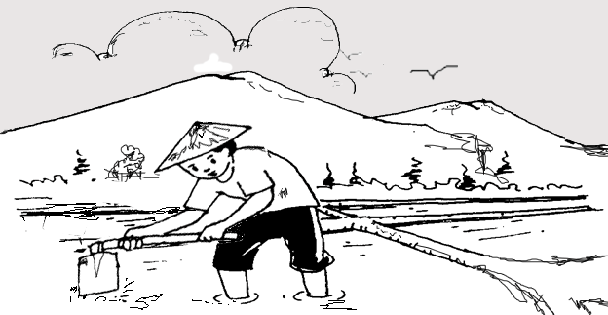







DIREKTORAT SINKRONISASI URUSAN PEMERINTAHAN DAERAH I
DIREKTORAT JENDERAL BINA PEMBANGUNAN DAERAH
KEMENTERIAN DALAM NEGERI
SOSIALISASI
PEDOMAN PENYUSUNAN PROFIL SOSIAL EKONOMI TEKNIK KELEMBAGAAN (PSETK)
Jakarta, 9 - 11 OKTOBER 2018
INTEGRATED PARTICIPATORY DEVELOPMENT AND MANAGEMENT OF IRRIGATION PROGRAM

Slide 2
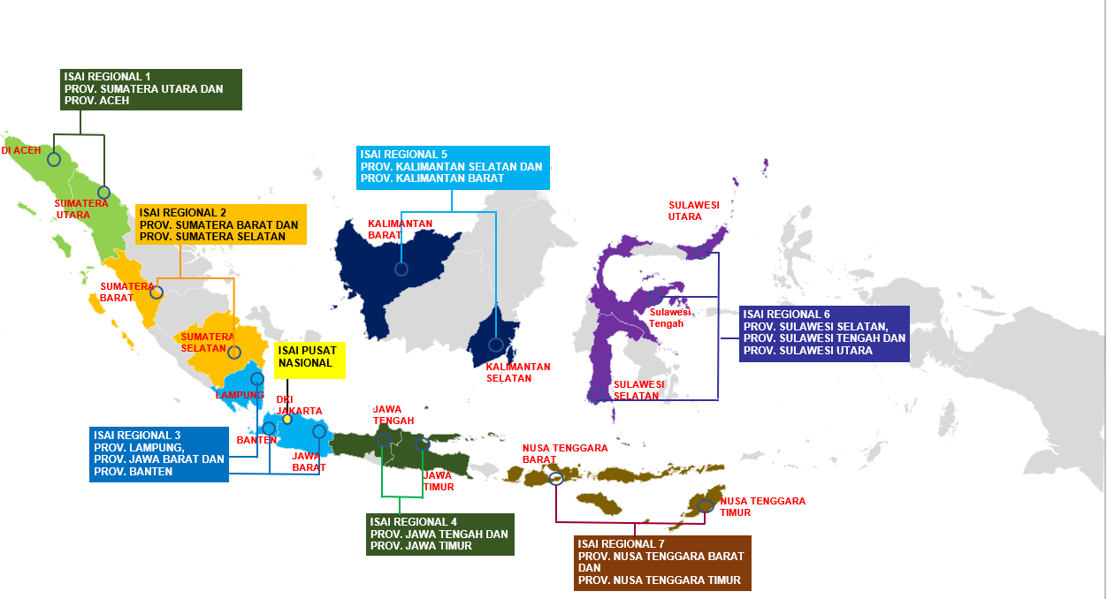
AGENDA PEMBAHASAN
01
02
03
TEKNIK PENERAPAN PPKDI
04
PENDAHULUAN
PENDEKATAN METODOLOGI
TAHAPAN PSETK
05
KERANGKA LAPORAN PSET
06
PEMBARUAN PSETK
07
PEMBIAYAAN PSETK

Slide 3

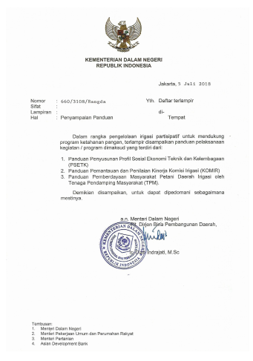


DASAR PELAKSANAAN PSETK

Slide 4
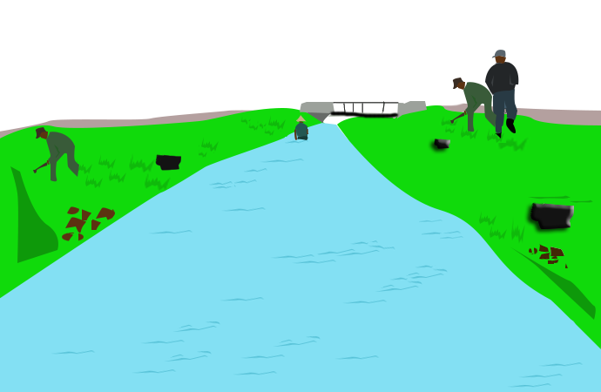




PSETK
01
Gambaran informasi atau data mengenai keadaan sosial, ekonomi, teknis, dan kelembagaan pada suatu daerah irigasi yang dibutuhkan oleh Kelembagaan Pengelola Irigasi (KPI) untuk perencanaan program pemberdayaan kelembagaan P3A/GP3A/IP3A , Poktan/Gapoktan dalam meningkatkan kinerja pengelolaan irigasi-pertanian partisipatif.

Slide 5
KEGUNAAN PSETK
-40
01
Kegunaan bagi masyarakat petani (P3A/GP3A/IP3A dan Poktan/Gapoktan KWT) sebagai dokumen perencanaan pengelolaan irigasi pertanian secara berkelanjutan
Kegunaan bagi Komisi Irigasi sekurang-kurangnya adalah sebagai dasar pertimbangan dalam ; koordinasi perencanaan pengelolaan irigasi-pertanian ; pola dan rencana tata tanam ; rencana tahunan pembagian dan pemberian air ; rekomendasi prioritas alokasi Dana Pengelolaan Irigasi-pertanian (DPI), dll
02
03
Kegunaan bagi Organisasi Perangkat Daerah (OPD) yang terkait dengan irigasi-pertanian sekurang-kurangnya adalah sebagai dasar pertimbangan dalam penyusunan RP2I
Kegunaan bagi pemangku kepentingan lainnya terkait dengan irigasi-pertanian sekurang-kurangnya adalah sebagai dasar pertimbangan dalam ; Memberikan fasilitasibantuan sesuai kebutuhan kelembagaan petani ; kerjasama berdasarkan kesetaraan dan kemitraan
04

Slide 6
MAKSUD DAN TUJUAN
Meningkatkan pemahaman Kelembagaan Pengelola Irigasi dan pengguna lainnya terhadap pelaksanaan kegiatan PSETK dan pemahaman terhadap prinsip-prinsip pelaksanaan kegiatan PSETK.
Meningkatkan kemampuan Kelembagaan Pengelola Irigasi dan pengguna lainnya dalam persiapan, pelaksanaan, dan tindak lanjut hasil kegiatan PSETK.
Meningkatkan kemampuan Kelembagaan Pengelola Irigasi dan pengguna lainnya dalam merumuskan program kerja pemberdayaan kelembagaan irigasi.

Slide 7

SASARAN DAN RUANG LINGKUP
SASARAN
Terselenggaranya penyusunan PSETK dalam rangka PPSI yang dapat menyediakan data dan informasi aktual, akurat secara tepat untuk penyusunan rencana kerja tahunan dan jangka panjang dalam meningkatkan kinerja program pemberdayaan kelembagaan irigasi pada satu daerah irigasi, baik kewenangan pusat, provinsi maupun kabupaten.
RUANG LINGKUP
Prinsip-prinsip PSETK
Pendekatan dan metode penyusunan PSETK
Tahapan kegiatan penyusunan PSETK
Evaluasi dan pembaruan dokumen PSETK 5. Pembiayaan Kegiatan PSETK

Slide 8

PRINSIP PSETK
PRINSIP PSETK
Partisipatif.
Sensitif gender
Kemandirian.
Akurasi, Validitas Dan Keterwakilan.
Kerjasama Tim
Belajar Bersama.
Peningkatan Kinerja.
Sederhana dan Hasil dapat diterapkan.

Slide 9


PSETK MERUPAKAN INDIKATOR DLI 7
Panduan PSETK di yang terbaharui
Setidaknya 500 dokumen PSETK terbit
-
2018
2020
2017
2019
2021
719 dokumen PSETK terbit
-

Slide 10
02 PENDEKATAN DAN METODOLOGI

Slide 11
PENDEKATAN DAN METODOLOGI
penjajagan kebutuhan,
perencanaan,
pelaksanaan dan
monitoring dan Evaluasi
(30% keterlibatan perempuan disetiap kegiatan)
PENDEKATAN PARTISIPATIF
RESPONSIF GENDER
Metode Pemahaman Partisipatif Kondisi Daerah Irigasi (PPKDI). = PRA
Prinsip dasar dalam metode PPKDI adalah:
Saling Belajar dan Berbagi Pengalaman dengan Masyarakat Petani Pemakai Air
Kesamaan Konsep Triangulasi an Kepentingan dan Suasana Informal
Orang Luar Sebagai Fasilitator, Masyarakat Sebagai Pelaku.
Konsep Triangulasi
Mengoptimalkan Hasil, Berorientasi Praktis dan Keberlanjutan Program

Slide 12
03 TEKNIK PENERAPAN PPKDI

Slide 13
TEKNIK PENERAPAN PPKDI
Penelusuran alur sejarah
.
Penelusuran jaringan irigasi dan kebutuhan akan perbaikan
Analisis mata pencaharian petani
Pembuatan sketsa peta dan pemetaan
Penyusunan rencana kegiatan
.
Diskusi Kelompok dan pembahasan masalah
.

Slide 14
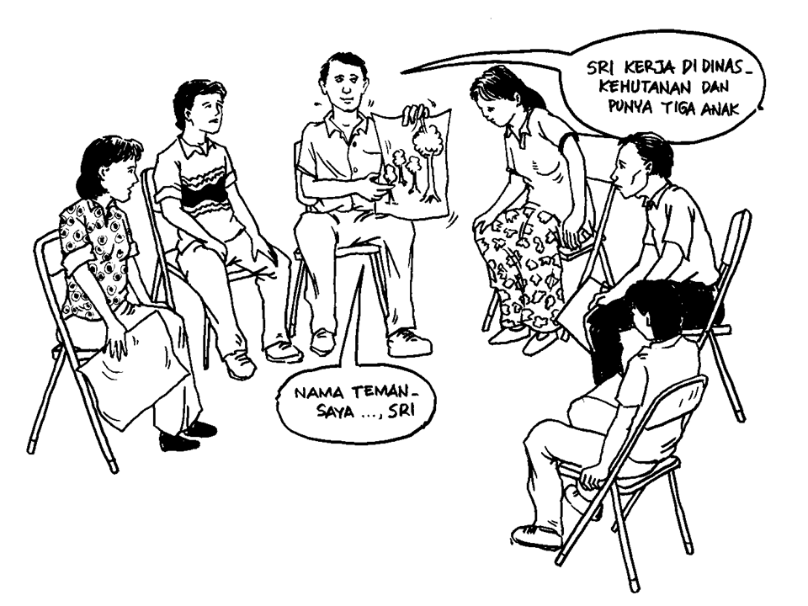
04 TAHAPAN PENYUSUNAN PSETK
Ya... Kita bentuk Perkumpulan Petani ...
Peran gender dalam proses perencanaan
Apa kita hrs
terus2an
berantem
rebutan air?
Sebaiknya para petani
kumpul untuk berembug

Slide 15

04
TAHAPAN PENYUSUNAN PSETK
TAHAP PERSIAPAN
TAHAP PELAKSANAAN
TAHAP PENYUSUNAN LAPORAN
TAHAP AKHIR
SOSIALISASI PEDOMAN PSETK
PELATIHAN PSETK
RAPAT PERTYEMUAN AWAL
SK TIM PENYUSUN
RAPAT PERTEMUAN DITINGKAT DI.
RAPAT PERSIAPAN PELAKSANAAN
PENELUSURAN JARINGAN
FGD
ANALISIS HASIL PSETK DAN VERIFIKASI DATA LAPANGAN
KONSOLIDASI HASIL PSETK
PENYUSUNAN LAPORAN PSETK
FINALISASI LAPORAN PSETK
LEGALISASI PSETK
PENYAMPAIAN LAPORAN PSETK

Slide 16

TAHAP PERSIAPAN

Slide 17
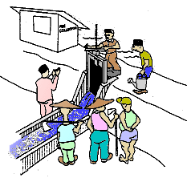
TAHAP PELAKSANAAN

Slide 18

PENYUSUNAN LAPORAN

Slide 19
TAHAP AKHIR

Slide 20
TIM PENYUSUN PSETK
DI KEWENANGAN PUSAT
Tim Penyusun :
DI KEWENANGAN PROVINSI
TIM PENYUSUN :
DI KEWENANGAN KABUPATEN
Tim Penyusun :
Ketua, berasal dari unsur pemerintah dalam hal ini dari unsur Bappeda Kabupaten
Anggota, berasal dari unsur pemerintah Dinas PU SDA KABUPATEN dan Dinas Pertanian KABUPATEN
Fasilitator :
Koordinator Fasilitator, berasal dari unsur Bappeda Kabupaten
Anggota, Berasal dari Dinas PU yang membidangi Irigasi/ Juru Pengairan, Dinas pertanian Kabupaten/ Petugas Penyuluh Pertanian (PPL), KPL, P3A/GP3A/IP3A ,dan Poktan/Gapoktan, KPL dan TPM
Ketua, berasal dari unsur pemerintah dalam hal ini dari unsur BBWS
Anggota, berasal dari unsur pemerintah PU SDA Prov/kab Bapedda Prov/Kab dan Dinas Pertanian Prov/Kab
Fasilitator :
Koordinator Fasilitator, berasal dari unsur BBWS
Anggota, Berasal dari Dinas PU yang membidangi Irigasi/ Juru Pengairan, Bapeda dan Dinas pertanian Kabupaten/ Petugas Penyuluh Pertanian (PPL), KPL, P3A/GP3A/IP3A ,dan Poktan/Gapoktan, KPL dan TPM.
KETUA, BERASAL DARI UNSUR PEMERINTAH DALAM HAL INI DARI UNSUR BAPPEDA PROVINSI
ANGGOTA, BERASAL DARI UNSUR PEMERINTAH DINAS PU SDA PROVINSI DAN DINAS PERTANIAN PROVINSI
FASILITATOR :
KOORDINATOR FASILITATOR, BERASAL DARI UNSUR BAPPEDA PROVINSI
ANGGOTA, BERASAL DARI DINAS PU YANG MEMBIDANGI IRIGASI/ JURU PENGAIRAN, DINAS PERTANIAN PROVINSI/ PETUGAS PENYULUH PERTANIAN (PPL), KPL, P3A/GP3A/IP3A ,DAN POKTAN/GAPOKTAN, KPL DAN TPm

Slide 21

HASIL DAN
REKOMENDASI
HASIL
PSETK

Slide 22

KERANGKA LAPORAN PSETK
05
I. Bagian Muka
COVER LAPORAN
CHECKLIST LAPORAN (contoh terlampir)
BERITA ACARA (contoh terlampir)
KATA PENGANTAR
DAFTAR ISI
DAFTAR TABEL
DAFTAR GAMBAR
DAFTAR LAMPIRAN
II. Bagian Isi/Subtansi
Bab I. PENDAHULUAN
1.1. Latar Belakang
1.2. Maksud dan Tujuan Penyusunan PSETK
1.3. Keluaran Yang Diharapkan
Bab II. GAMBARAN UMUM DAERAH IRIGASI
Bab III. ANALISA DAN HASIL PSETK
Bab IV. MASALAH DAN REKOMENDASI
Bab V. PENUTUP
III. Bagian Lampiran Dan Kelengkapan Dokumen
LAMPIRAN

Slide 23
06
PEMBAHARUAN DOKUMEN PSETK
Waktu pembaharuan PSETK sebaiknya dilakukan pada jenjang waktu tertentu minimal 2 (dua) tahun setelah ditetapkan,
ketersediaan data harus sepanjang waktu dengan tingkat validitas tinggi,
data dan informasi di tingkat Daerah Irigasi-pertanian yang ada bersifat dinamis
pembaharuan data dan informasi yang up to date sesuai dengan perjalanan waktu
sebagai evaluasi untuk validitas data dan informasi terdahulu, dan
Penambahan dan penyesuaian indikator yang terdapat pada formulir isian PSETK berdasarkan hasil evaluasi

Slide 24
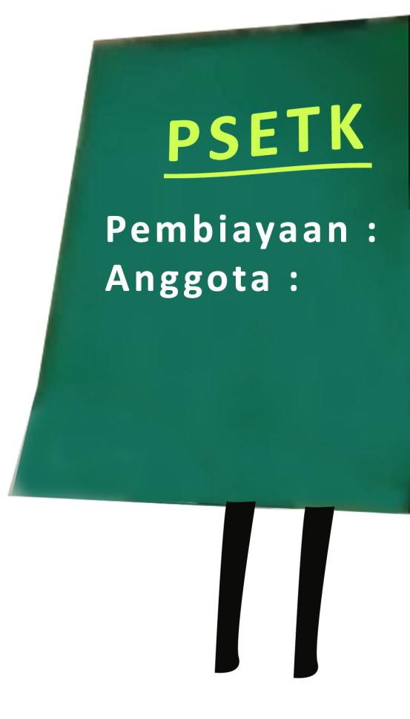


PEMBIAYAAN KEGIATAN PSETK
07
SUMBER PEMBIAYAAN ; Loan/Grant, APBN, APBD, organisasi P3A/GP3A/IP3A, sumber pendanaan lain atau gabungan dari keempat sumber pembiayaan
tersebut dan dikeluarkan sesuai dengan Daerah Irigasi kewenangannya.
TAHAPAN KEGIATAN YANG DIBIAYAI
Biaya untuk Pelatihan PSETK.
Biaya untuk Penyusunan PSETK.

Slide 25


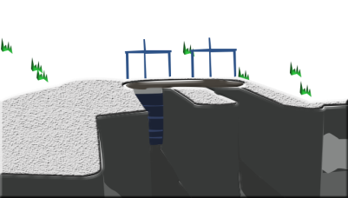

PENILAIAN PSETK
Penilaian Dokumen PSETK dilaksanakan
oleh NPIU Bangda setelah dokumen
PSETK ditandatangani

Slide 26










TERIMA KASIH

